Slide 1

Institute of Flight Systems Aircraft Dynamics & Flight Guidance
Angewandte KI in Entscheidungsprozessen
- Einführung in Python
07.10.2025
Herbsttrimester 2025
Notes:
Liebe FMFF-Projektleiter:innen,
hiermit möchte ich Ihnen/Euch noch ein paar Informationen zu den Briefings der Projektleiter für den 18.08. liefern.
Damit die Projektleiter-Briefings halbwegs einheitlich und damit vergleichbar sind würde ich darum bitte, die folgenden Agenda-Punkte zu berücksichtigen:
Technisch-wissenschaftliche Motivation für das Projekt darstellen. Dazu ggf. Bezüge herstellen zu
FMFF-Forschungsausrichtung,
Vorgängerprojekte,
allg. Technologie-Trends,
künftige Entwicklungsprogrammen.
HAP-Struktur und das Zusammenwirken der HAP ableiten. Dazu
HAP benennen,
Bezüge unter den HAP darstellen,
HAP-Verantwortliche nominieren für nachfolgende HAP-Vorträge.
Infos zu Projektplan geben. Dazu
HAP / AP Struktur vorstellen,
Zeitplan darstellen,
Info zum aktuellen Projektstatus geben (z.B. erledigt, kritische Pfade).
Bedarf an benötigter Forschungsinfrastruktur darstellen. Hierbei ggf. auf Vorträge von HAPV verweisen,
HW-Komponenten (z.B. Inbetriebnahme von Anlagen, Beschaffung von Komponenten),
SW-Komponenten (z.B. Integration von SW-Tools, Entwicklung von querschnittlichen Modulen),
Simulator, Simulationsumgebung (z.B. zu entwickelnde Funktionalitäten),
Ressourcenplanung im Falle von Simulator-Versuchskampagnen.
Zusammenfassung als „Projektsteckbrief“
Ich schlage ferner vor, sich bei den Projekt-HAPV entsprechend Unterstützung bei der Erstellung der Briefings zu holen. Bitte besorgen Sie sich auch bei mir weitere benötigte Informationen (z.B. Leistungsbeschreibung, vertragliche Infos, Hintergrundinfos).
Im Anhang befindet sich auch noch eine *.pptx Formatvorlage. Diese ist allerdings leider noch nicht perfekt bis in die letzten Details ausgearbeitet (z.B. was Schriftgrößen, Farbschemata, Objektformatierung angeht). Daher hier ein bisschen aufpassen.
Darin sind bereits ein paar Projektsteckbriefe enthalten, die ich mal bei anderer Gelegenheit erstellt hatte. Diese können hier auch als Vorlage verwendet werden, um die jeweiligen Projekte als Zusammenfassung auf einen Blick darzustellen.
Bitte überschreiten Sie bei Ihren Präsentationen nicht die Dauer von 10 min. Die HAPV sollten jeweils mit 5 min auskommen.
Bei Fragen und Anmerkungen jederzeit z.m.
Viele Grüße, Axel Schulte & Diana Donath.

Slide 2
Inhalt
Grundlagen von Python
Einführung in Jupyter Notebook
Variables, Data Types, and Statements
Functions and Return Values
Conditionals and Loops
Collections
Iteration
Classes
Wichtige Bibliotheken: numpy, matplotlib

Slide 3
1. Grundlagen von Python
cpp
Warum Python?
Python hat eine vergleichbar einfache Syntax.
Eine Funktion, um eine Text-Datei zu öffnen, und die 10 häufigsten Wörter auszugeben. Python vs Cpp:
Python
Inhalt lesen
Wörter zählen und ausgeben

Slide 4
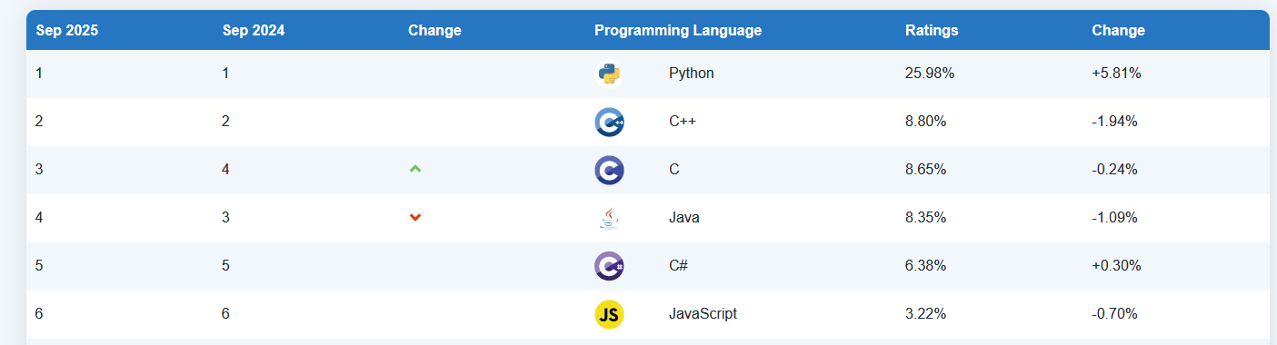
1. Grundlagen von Python
Warum Python?
Python hat eine vergleichbar einfache Syntax.
Python ist sehr beliebt.
Quelle: TIOBE Rankings

Slide 5
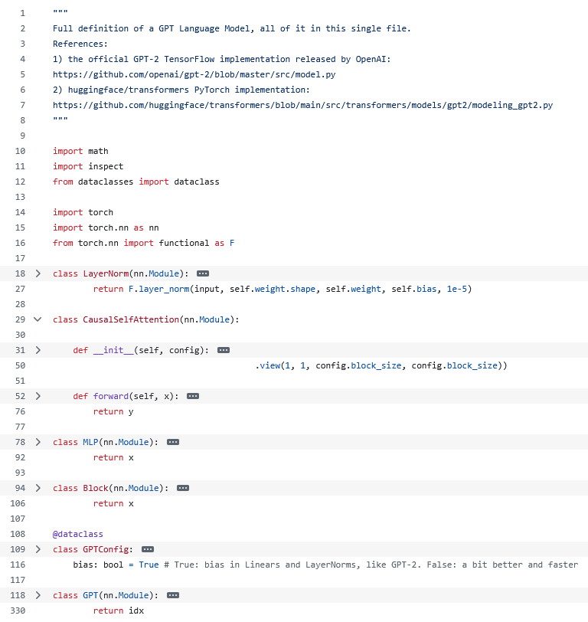
1. Grundlagen von Python
Warum Python?
Python hat eine vergleichbar einfache Syntax.
Python ist sehr beliebt.
Python ist DIE Sprache für KI.
Viele beliebte KI-Frameworks basierend auf Python. z.B pytorch, sk-learn, unified-planning
Fast alle KI-Produkte basieren auf Python Frameworks:
z.B. StableDiffusion, Whisper etc.
NanoGPT Implementation in Python

Slide 6
1. Grundlagen von Python
Was ist Python?
Python ist eine höhere, allgemein anwendbare (engl. general-purpose) Programmiersprache.
Unterstützt verschiedene Programmierparadigmen wie z.B. objektorientierte und funktionale Programmierung.

Slide 7
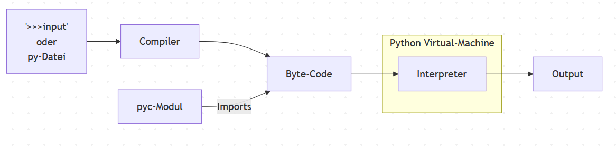
1. Grundlagen von Python
Was ist Python?
Python ist eine höhere, allgemein anwendbare (engl. general-purpose) Programmiersprache.
Unterstützt verschiedene Programmierparadigmen wie z.B. objektorientierte und funktionale Programmierung.
Ausführungsprozess eines Python-Programms

Slide 8
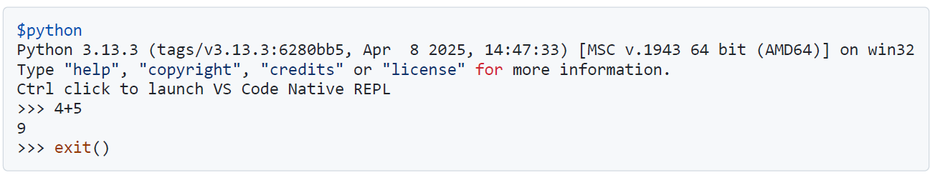
1. Grundlagen von Python
Wie führe ich einen Python-Quellcode aus?
in einem interaktiven Python-Interpreter.

Slide 9
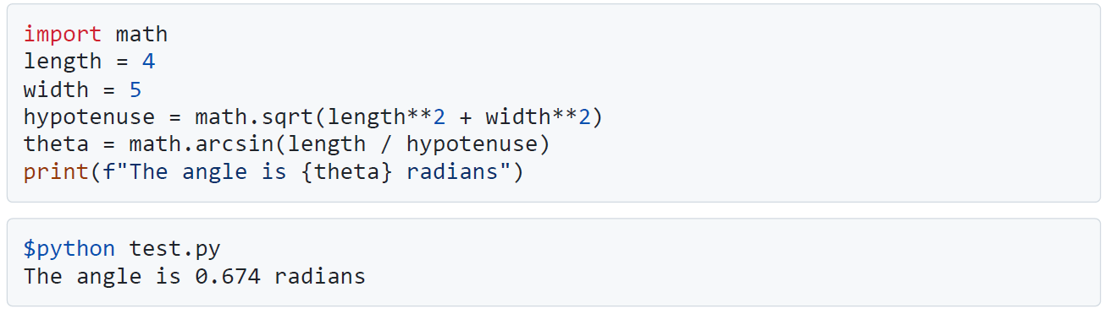
1. Grundlagen von Python
Wie führe ich einen Python-Quellcode aus?
als einzelnes Skript für komplizierte Programme.
test.py

Slide 10
2. Einführung in Jupyter Notebook
Wie führe ich einen Python-Quellcode aus?
mit Jupyter Notebook
Kombination aus interaktivem Terminal und einzelnem Skript
Jupyter Notebook:
Eine browserbasierte Oberfläche für einen REPL (read-evaluate-print-loop)-Kernel
Unterstützt Tabellen, Plots, HTML, Markdown und "in-place"-Ausführung von Zeilen
Kernels:
Programmiersprachenspezifische Prozesse, die unabhängig von der Jupyteranwendung laufen.
Kommuniziert mit der Jupyteranwendung über Schnittstellen.
Speichert den Zustand, bis der Kernel neu gestartet wird.
https://jupyter-notebook.readthedocs.io/en/latest/notebook.html

Slide 11
2. Einführung in Jupyter Notebook

Slide 12
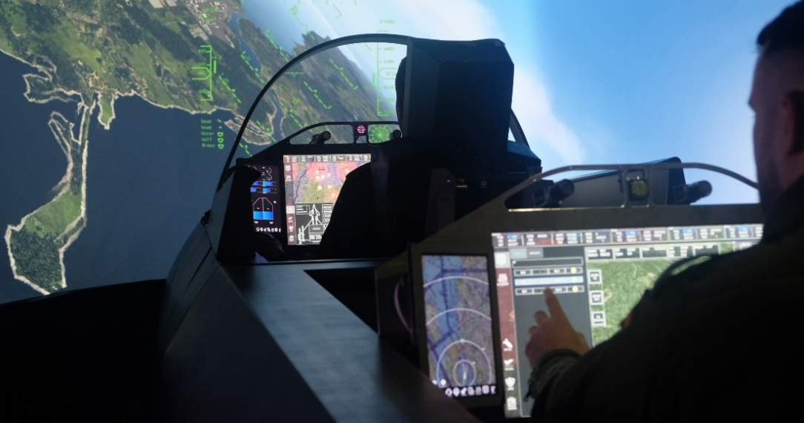

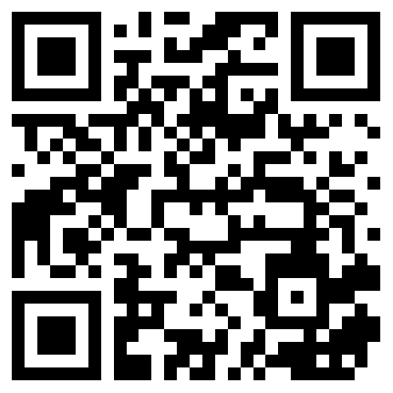

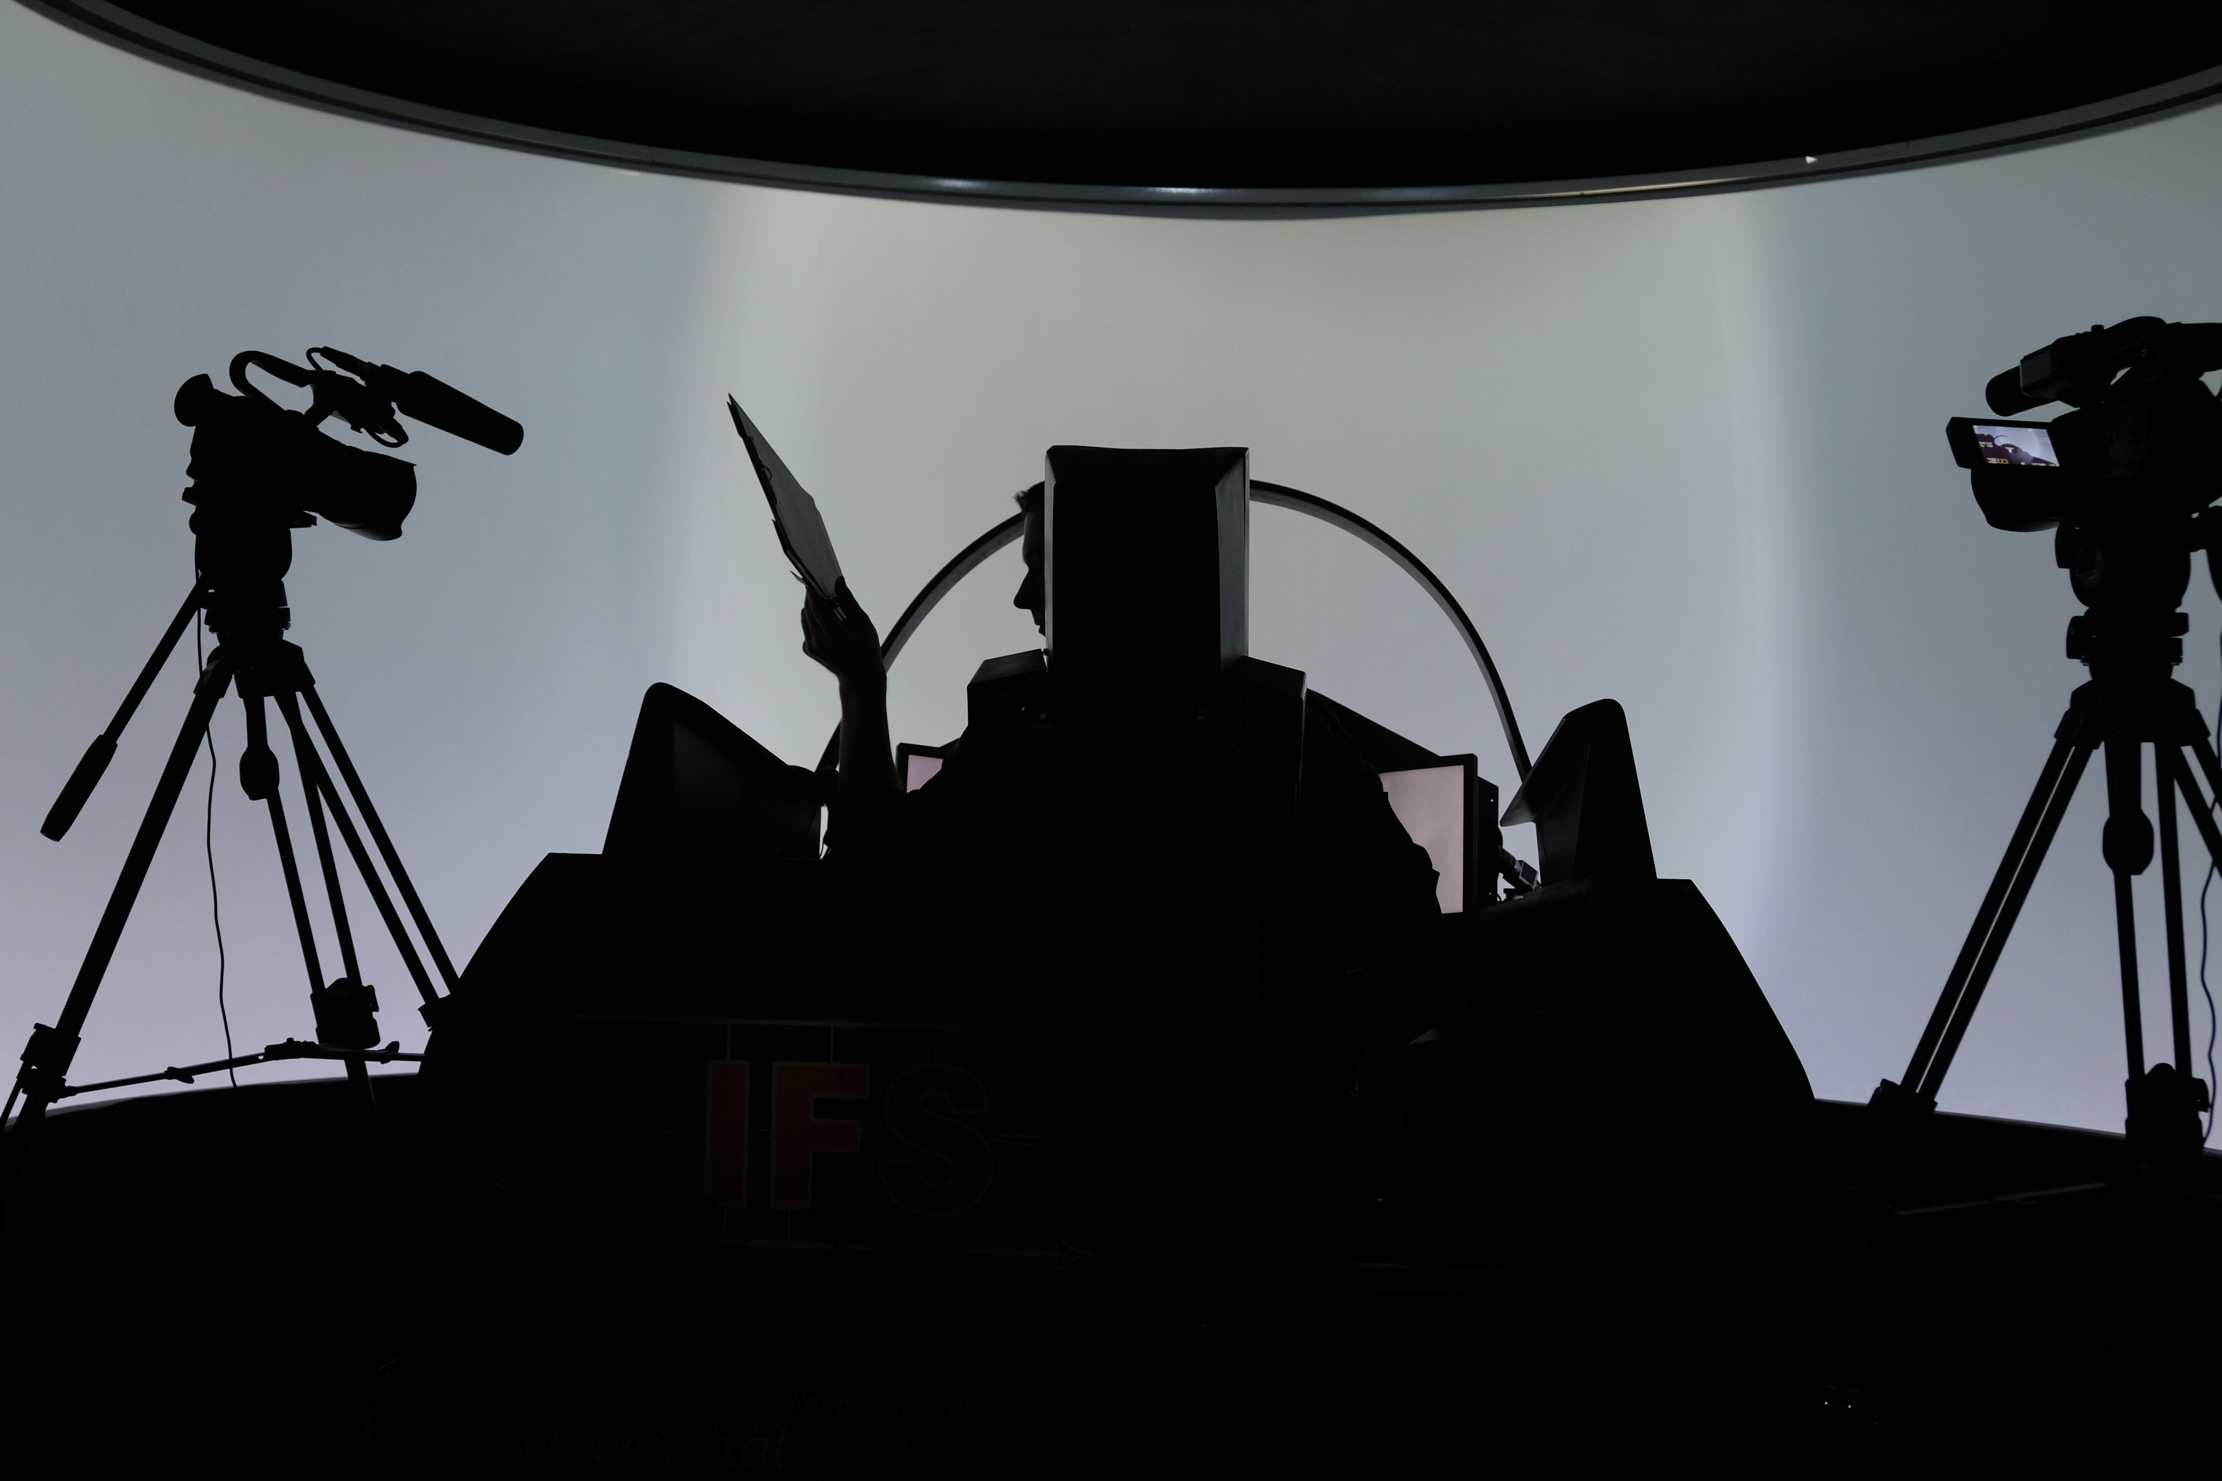
The HuMiCS Lab
We bring together Humans, military Missions and Cognitive Systems in virtual cockpit environments.
Professorship of Aircraft Dynamics and Flight Guidance
Institute of Flight Systems
Military Aviation Research Center
University of the Bundeswehr Munich
Website: https://www.unibw.de/fmff/
LinkedIn: https://www.linkedin.com/company/humics/
Follow us!

